Slide 1
Srbija - Bosna i Hercegovina
Prekogranični Program
Radionica o izvještavanju – Progress Report –
Užice, 26.12. 2013.
Dobrodošli!

Slide 2
Dnevni red
Radionica o izvještavanju
11:00-11:15 | Uvod
10:15-11:30 | Progress Izveštaj - Narativni deo
11:30-12:15 | Progress Izveštaj - Praktični rad
12:15-12:45 | Kafe pauza
12:45-13:00 | Progress Izveštaj - Finansijski deo
13:00-13:30 | Progress Izveštaj - Praktični rad
13:30 | Ručak

Slide 3
Vrste izvještaja
Radionica o izvještavanju
Progres izvještaj
Interim izvještaj
Finalni Izvještaj
Svi izvještaji moraju biti na engleskom jeziku!

Slide 4
Stanje Vaših projekata
Radionica o izvještavanju
PROJEKAT | Rok za Progres
SA-ŠA Support to cooperation, inclusion, education and promotion of Roma culture in BiH and Serbia | 31.12.2013
Environment friendly, New and Organic approach to Agriculture in the cross border region of Bosnia and Herzegovina - ENO Agri | 31.01.2014
Improvement of the International Lim Biathlon manifestation Priboj-Rudo (Setihovo)- Regatta for all | 10.02.2014

Slide 5
Radionica o izvještavanju
Progres izveštaj

Slide 6
Način slanja izvještaja i rokovi
Radionica o izvještavanju
Progres izvještaj - zajednički
- Opcija 1 – trajanje projekta >12 mjeseci a
≤ 24 mjeseca – svakih 7 mjeseci u okviru mjesec dana nakon isteka
- Opcija dva – trajanje projekta ≥ 6 mjeseci a ≤ 12 mjeseci – jedan izvještaj koji obuhvata pola projekta u roku od mjesec dana od isteka polovine projekta
Svaki partner šalje samo elektronski izvještaj svojoj delegaciji, CC Zajednički tehnički sekretarijat.

Slide 7
Radionica o izvještavanju
PROGRES IZVEŠTAJ
(NARATIVNI I FINANSIJSKI)
B. | TIP IZVEŠTAJA | PODNOSILAC | KOME I KAKO SE PODNOSI | ODOBRENJE
 | ZAJEDNIČKI | KORISNIK 1 i 2 | Respektivnom ugovornom telu (Delegacija EU | Nije potrebno
OBAVEZNA DOKUMENTA (KORISNICI IZ SRBIJE i BiH)
NAZIV | NAZIV NA CD-u | Šta je to?
PROGRES IZVEŠTAJ | Progress Report (narrative and financial) template 9 sheets | Identičan i za BiH i za SRB korisnike Excel dokument sa 7 listova Prvih šest listova – narativni deo Sedmi list finansijski deo Zajednički i mora biti potpisan i overen od oba korisnika. Šalje se e-mailom program menadžeru u EUD

Slide 8
Radionica o izvještavanju
Instrukcije za popunjavanje
Progres izvještaja
član 7 Posebnih uslova
zajednički izvještaj
Metod izrade izveštaja nije striktno definisan, preporuka je da se radi zajedno
oba partnera potpisuju i ovjeravaju izvještaj

Slide 9
Radionica o izvještavanju
Progres izveštaj – narativni dio

Slide 10
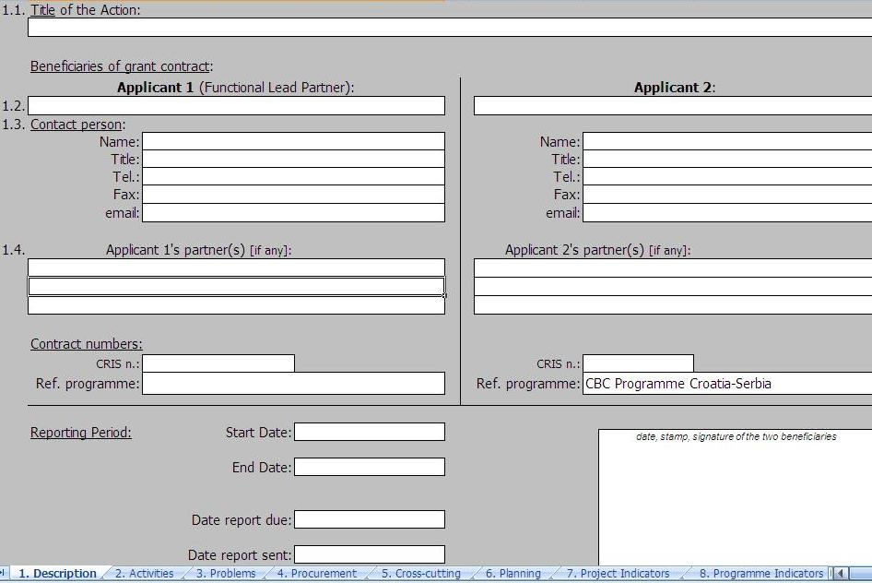
Radionica o izvještavanju
POTPIS I PEČAT OBA KORISNIKA

Slide 11
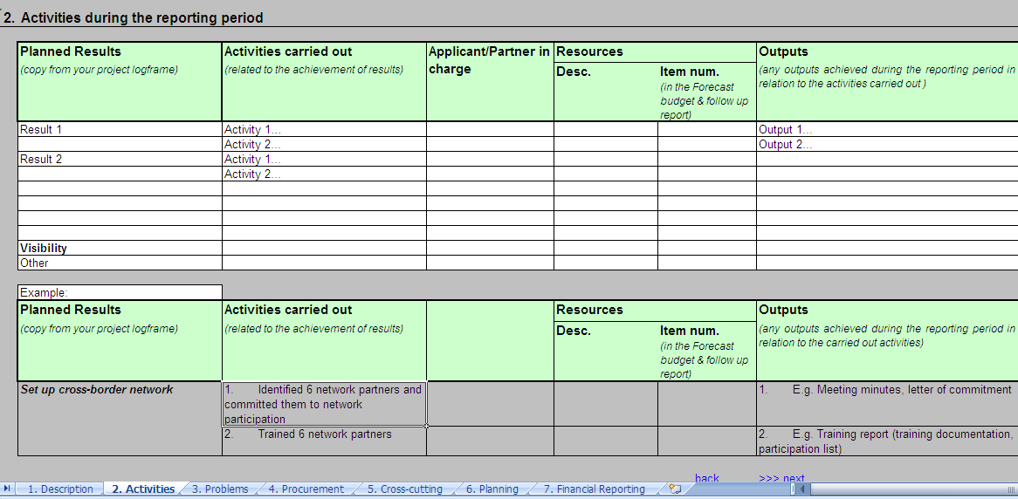
Radionica o izvještavanju
Rezultati vašeg projekta.
Prekopirajte iz Matrice logičkog okvira

Slide 12
Radionica o izvještavanju
Sve aktivnosti koje su sprovedene.
Povežite je ka rezultatima kojima će doprineti.
Vodite računa o numeraciji.

Slide 13
Radionica o izvještavanju
Koja je odgovorna strana?
Softverska greška (ne dozvoljava da obe strane budu odgovorne)

Slide 14
Radionica o izvještavanju
Opis troška koji je vezan za tu aktivnost.
Koristite justification sheet (npr. Brošura, A4 format, pun kolor, kunzdruk papir, 16 strana, 1000 komada).
Povežite sa budžetskim linijama odakle je trošak plaćen.

Slide 15
Radionica o izvještavanju
Navedite output-e koje je ta aktivnost/rezultat proizvela.
Npr. Evidenciona lista za 25 učesnika trodnevne radionice, kopija računa za kupljen 1 lap top
OUTPUT je ono što se “proizvede” kroz aktivnost.

Slide 16
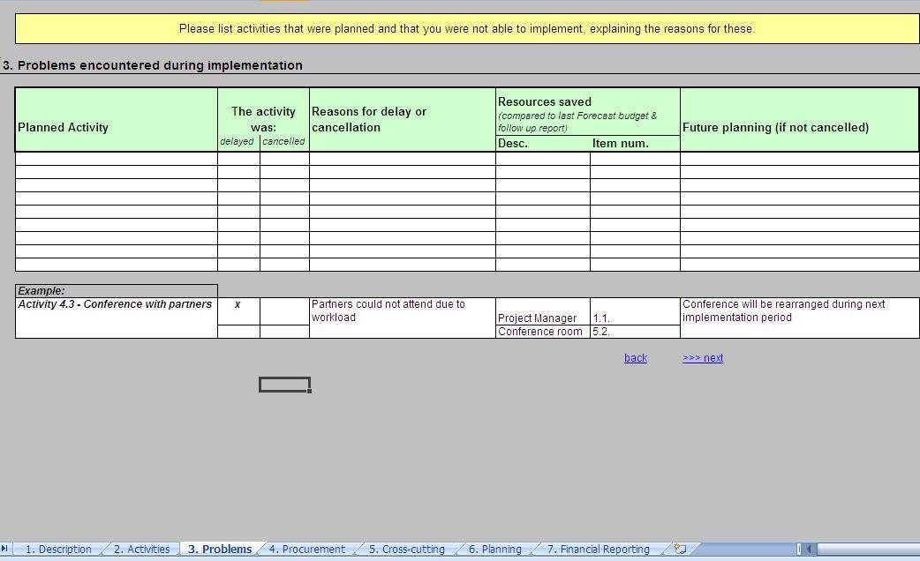
Radionica o izvještavanju
Navodimo sve aktivnosti koje su planirane u projektu da se realizuju do momenta izveštavanja a nisu realizovane
Stavljate “x” zavisno od toga da li je aktivnost otkazana i neće re realizovati ili je samo pomerena za kasnije

Slide 17
Radionica o izvještavanju
Navodite razloge zbog čega aktivnost nije realizovana
Ako je to dovelo do ušteda navodite opis troška i budžetsku liniju koja je bila prvobitno planirana

Slide 18
Radionica o izvještavanju
Ukoliko nije u potpunosti otkazana aktivnost opišite kada će ona biti realizovana i na koji način.

Slide 19
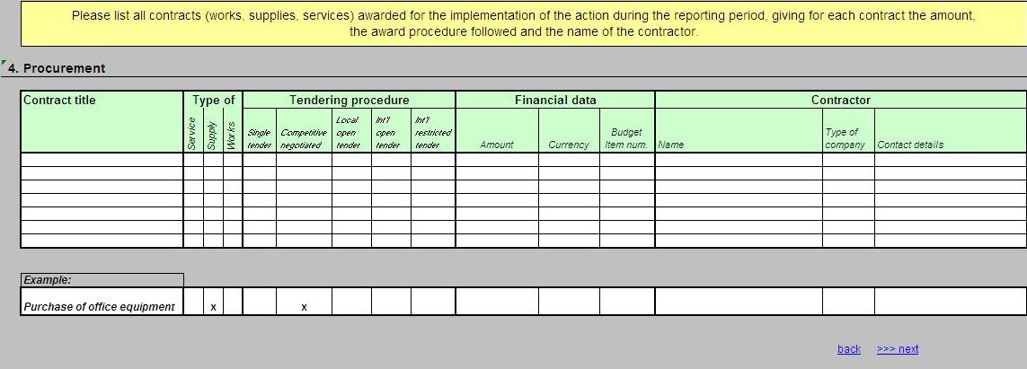
Radionica o izvještavanju
Navodite nabavku koju ste imali ( prema nazivu Ugovora) i vrstu (obeležite sa “x” )
Koja je procedura korišćena (zavisno od visine Ugovora)?
Navodite ugovoreni iznos, valutu kojom ste platili i budžetsku poziciju za taj trošak
Zvaničan naziv podugovarača
Vrsta kompanije (doo, fizičko lice, NVO)
Kontakt (mail i telefon)

Slide 20
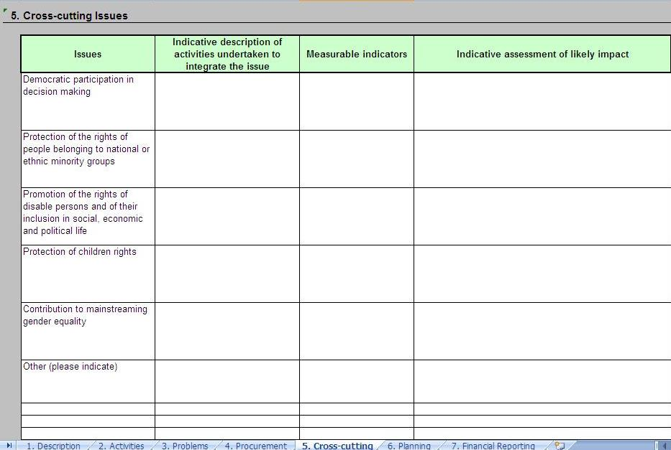
Radionica o izvještavanju
Prožimajuća pitanja koje ste naveli u Vašoj Aplikacionoj formi (deo 1.6. )
Šta ste radili kroz implementaciju projekta da se prožimajuća pitanja integrišu u intervenciju?
Kako to dokazujete?
Procenite ostvareni uticaj!

Slide 21
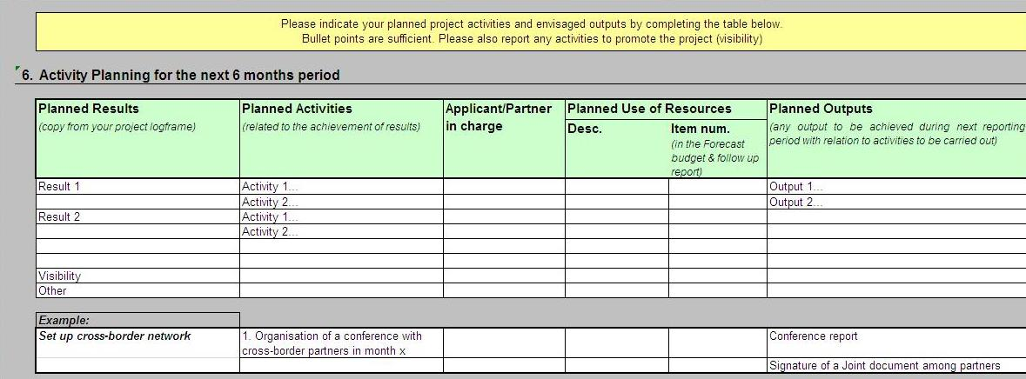
Radionica o izvještavanju
Planirane aktivnosti za naredni izveštajni period.
Ista pravila/opis kao kod dela opisa aktivnosti.

Slide 22
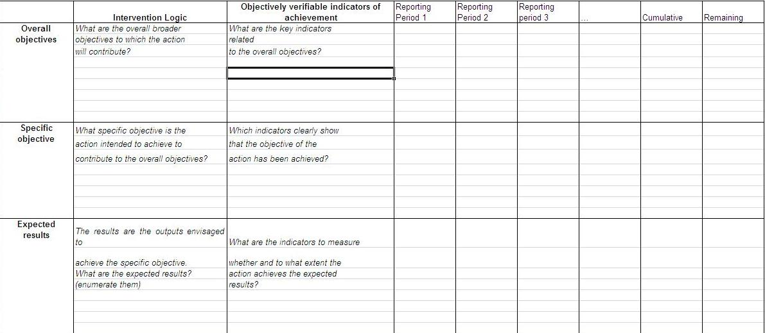
Radionica o izvještavanju
Indikatori iz Vašeg Logframe
Izveštajni period – zavisi od toga koliko imate progres izveštaja
Logika intervencije Vašeg Logframe
Info
Uneti informacije

Slide 23
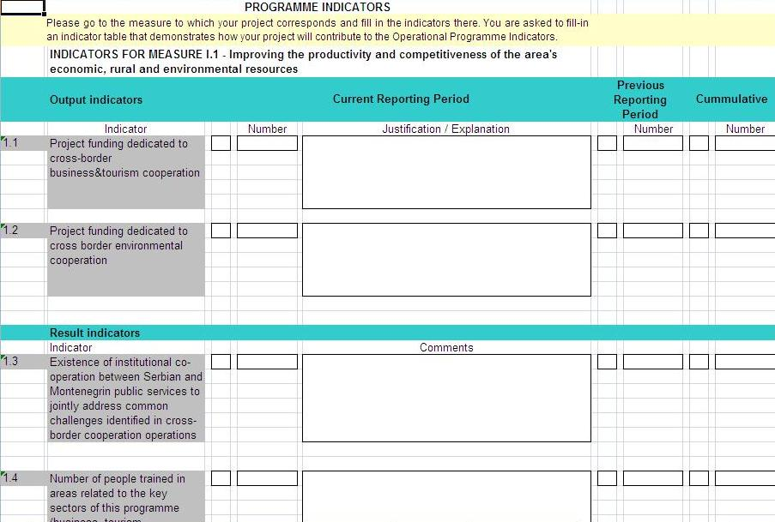
Izveštavate o onome što ste prikazali u “Indicators” sheet-u Annex A

Slide 24
Radionica o izvještavanju
Progress izveštaj – finansijski dio

Slide 25
Radionica o izvještavanju
 |  |  |  |  | Contract n°
 |  |  |  |  | Implementation period of the contract (dd/mm/yyyy-dd/mm/yyyy)
Forecast Budget & follow-up | 1. Joint Budget (both contracts) |  |  |  | 2. Forecast for the reporting period |  |  |  | 3. Actual (reporting period) | 4. Cumulative (all reports to date) | 5. Remaining (1 - 4) | 6. Forecast for the next reporting period |  |  |  | 7. Remaining after next rep. period (5 - 6)
 |  |  |  |  | (dd/mm/yyyy-dd/mm/yyyy) |  |  |  |  |  |  | (dd/mm/yyyy-dd/mm/yyyy)
Expenditures | Unit | # Units | Unit cost (in EUR) | Costs (in EUR) | Unit | # Units | Unit cost (in EUR) | Costs (in EUR) | Costs (in EUR) | Costs (in EUR) | Costs (in EUR) | Unit | # Units | Unit cost (in EUR) | Costs (in EUR) | Cost (in EUR)
1. Human Resources
1.1 Salaries (gross amounts, local staff)
1.1.1 Technical | Per month |  |  | 0 | Per month |  |  | 0 |  |  |  | Per month |  |  | 0
1.1.2 Administrative/ support staff | Per month |  |  | 0 | Per month |  |  | 0 |  |  |  | Per month |  |  | 0
1.2 Salaries (gross amounts, expat/int. staff) | Per month |  |  | 0 | Per month |  |  | 0 |  |  |  | Per month |  |  | 0
1.3 Per diems for missions/travel
1.3.1 Abroad (staff assigned to the Action) | Per diem |  |  | 0 | Per diem |  |  | 0 |  |  |  | Per diem |  |  | 0
1.3.2 Local (staff assigned to the Action) | Per diem |  |  | 0 | Per diem |  |  | 0 |  |  |  | Per diem |  |  | 0
1.3.3 Seminar/conference participants | Per diem |  |  | 0 | Per diem |  |  | 0 |  |  |  | Per diem |  |  | 0
Subtotal Human Resources |  |  |  | 0 |  |  |  | 0 | 0 | 0 | 0 |  |  |  | 0

Slide 26
Radionica o izvještavanju
Pitanja i odgovori

Slide 27
Kontakti
Radionica o izvještavanju
Zajednički tehnički sekretarijat Nemanjina 52, 31000 Užice Tel/fax: +381 31 512 394 E-mail: office@srb-bih.org Web: www. srb-bih.org
Antena u Tuzli Turalibegova bb TC “Pasage”, 75000 Tuzla Tel/fax: +387 35 257 365 E-mail: danijela.konjic@srb-bih.org Web: http://www.dei.gov.ba

Slide 28
Radionica o izvještavanju
Hvala na pažnji i sretno!
Molimo da popunite evaluacioni upitnik !!!

